Slide 1
MEDITAZIONI METAFISICHE
Cartesio

Slide 2
Domanda:
C’è qualcosa che posso conoscere con certezza?
- Su cui fondare ogni altra mia conoscenza
DUBBIO METODICO
Scartare tutto ciò su cui si ha un minimo dubbio
Conoscenze SENSIBILI
I sensi ci ingannano: es. oggetti lontani
il problema dei sogni
Conoscenze MATEMATICHE
Passaggio al DUBBIO IPERBOLICO:
- ipotesi del GENIO MALIGNO

Slide 3
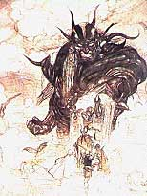
“Io supporrò dunque che vi sia non già un vero dio ma un certo cattivo genio, non meno astuto e ingannatore che possente, che abbia impiegato tutta la sua industria ad ingannarmi. Io penserò che il cielo, aria, la terra, i colori, le figure, i suoni e tutte le cose esterne che vediamo, non siano che illusioni e inganni”

Slide 4
Il genio maligno
HA CANCELLATO OGNI CERTEZZA…
MI INGANNA SEMPRE E COMUNQUE:
mette nella mia testa idee che non corrispondono ad alcuna realtà
Ma se MI inganna
almeno una certezza ce l’ho

Slide 5
Nel momento in cui MI inganna,
IO
(come MENTE che viene ingannata)
ESISTO
EVIDENZA INTUITIVA
Nel momento in cui PENSO, devo esistere come cosa che pensa: COGITO ERGO SUM

Slide 6
Non esisto però ancora come corpo: sono una mente e basta, qualcosa che PENSA.
L’OGGETTO del mio pensiero può anche non essere reale, un INGANNO del genio maligno…

Slide 7
“La meditazione che feci ieri m’ha riempito lo spirito di tanti dubbi, che, oramai, non è più in mio potere dimenticarli. E tuttavia non vedo in qual maniera potrò risolverli; come se tutt’a un tratto fossi caduto in un’acqua profondissima, sono talmente sorpreso, che non posso né poggiare i piedi sul fondo, né nuotare per sostenermi alla superficie. Nondimeno io mi sforzerò, e seguirò da capo la stessa via in cui ero entrato ieri, allontanandomi da tutto quello in cui potrò immaginare il minimo dubbio, proprio come farei se lo riconoscessi assolutamente falso; e continuerò sempre per questo cammino, fino a che non abbia incontrato qualche cosa di certo, o almeno, se altro non m’è possibile, fino a che abbia appreso con tutta certezza che al mondo non v’è nulla di certo [questa, perlomeno, sarebbe una certezza, seppur negativa].
TEXT

Slide 8
Archimede, per togliere il globo terrestre dal suo posto e trasportarlo altrove, domandava un sol punto fisso ed immobile. Così io avrò diritto di concepire alte speranze, se sarò abbastanza fortunato da trovare solo una cosa, che sia certa e indubitabile. Io suppongo, dunque, che tutte le cose che vedo siano false; mi pongo bene in mente che nulla c’è mai stato di tutto ciò che la mia memoria, riempita di menzogne, mi rappresenta; penso di non aver senso alcuno; credo che il corpo, la figura, l’estensione, il movimento ed il luogo non siano che finzioni del mio spirito. Che cosa, dunque, potrà essere reputato vero? Forse niente altro, se non che non v’è nulla al mondo di certo.
TEXT

Slide 9
Ma che ne so io se non vi sia qualche altra cosa, oltre quelle che ora ho giudicato incerte, della quale non si possa avere il minimo dubbio? Non v’è forse qualche Dio, o qualche altra potenza, che mi mette nello spirito questi pensieri? Ciò non è necessario, perché forse io sono capace di produrli da me. Ed io stesso, almeno, sono forse qualche cosa? Ma ho già negato di avere alcun senso ed alcun corpo. Esito, tuttavia; che cosa, infatti, segue di là? Sono io talmente dipendente dal corpo e dai sensi, da non poter esistere senza di essi? Ma mi sono convinto che non vi era proprio niente nel mondo, che non vi era né cielo, né terra, né spiriti, né corpi; non mi sono, dunque, io, in pari tempo, persuaso che non esistevo? No, certo; io esistevo senza dubbio, se mi sono convinto di qualcosa, o se solamente ho pensato qualcosa.
TEXT

Slide 10
Ma vi è un non so quale ingannatore potentissimo e astutissimo, che impiega ogni suo sforzo nell’ingannarmi sempre. NON V’È DUNQUE DUBBIO CHE IO ESISTO, S’EGLI M’INGANNA; E M’INGANNI FIN CHE VORRÀ, EGLI NON SAPRÀ MAI FARE CHE IO NON SIA NULLA, FINO A CHE PENSERÒ DI ESSERE QUALCHE COSA. Di modo che, dopo avervi ben pensato, ed avere accuratamente esaminato tutto, bisogna infine concludere, e tener fermo, che questa proposizione: “io sono, io esisto”, è necessariamente vera tutte le volte che la pronuncio, o che la concepisco nel mio spirito”
TEXT

Slide 11
DUNQUE, SONO UNA MENTE CHE PENSA…
PROCEDIAMO PER ANALISI: COSA CONTIENE UNA MENTE?

Slide 12
IDEE:
INNATE
AVVENTIZIE
FATTIZIE

Slide 13
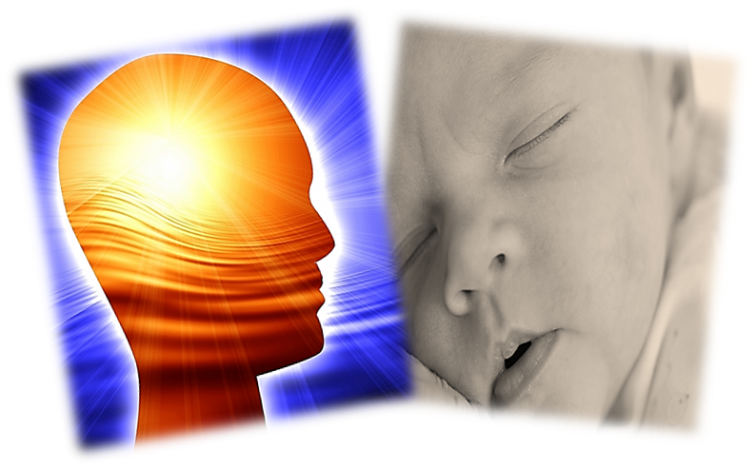
INNATE
IDEE CHE HO FIN DALLA NASCITA
SONO UNIVERSALI
Esempi: leggi logiche; Dio

Slide 14
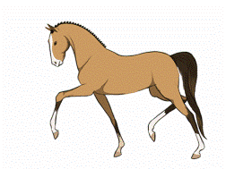
avventizio = venuto da fuori
AVVENTIZIE
IDEE CHE MI SEMBRA DI PRENDERE DA FUORI DI ME
Esempi: tavolo, albero, cavallo

Slide 15
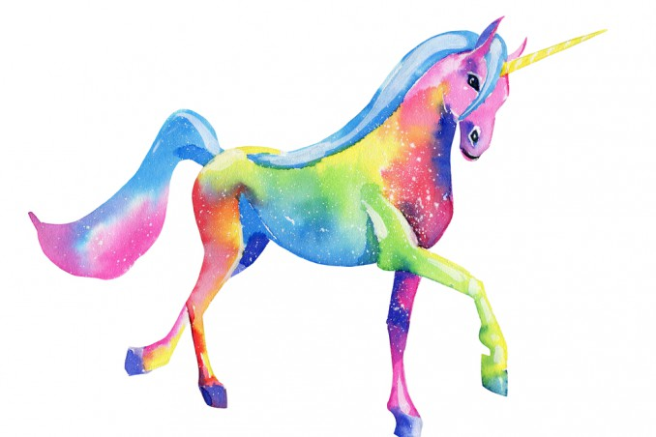
fattizio = fatto a mano, artificiale
FATTIZIE
IDEE CHE COSTRUISCO DA SOLO
Esempi: unicorno

Slide 16
DA DOVE DERIVANO TALI IDEE?
POSSO ESSERNE LA CAUSA?
DA COSA SONO CAUSATE?

Slide 17
La causa di un’idea non può contenere minore perfezione e realtà dell’idea che produce
EFFETTO
CAUSA
IMPOSSIBILE!

Slide 18
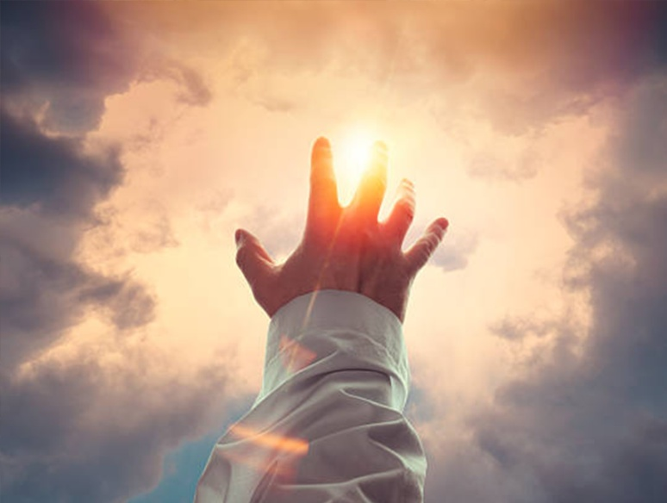
C’è un’idea TANTO PERFETTA che non posso averla concepita io stesso (IMPERFETTO E FINITO)
L’IDEA DI DIO
…una sostanza infinita, eterna, onnisciente, onnipotente e creatrice
Chi potrebbe averla messa dentro di me?

Slide 19
Poi… abbiamo detto che la nostra MENTE È FINITA. Ma CHI L’HA CREATA?
Se l’avessi creata IO, visto che posso pensare a cose infinite e perfette, MI SAREI CREATO INFINITO E PERFETTO.
Allora sarà stato DIO a crearmi.
Quindi Dio esiste e ha creato l’uomo finito, ponendo però in lui l’idea dell’infinito e della perfezione.

Slide 20
TERZA PROVA DELL’ESISTENZA DI DIO
LA PROVA ONTOLOGICA
SI PARTE DA UNA SEMPLICE DEFINIZIONE
Definiamo “L’ESSERE PERFETTISSIMO”, cioè l’essere che possiede tutte le perfezioni
ONNIPOTENTE
ONNISCIENTE
ETERNO
INFINITO
…

Slide 21
POSSO LEVARLO?
SE LO LEVO, NON E’ PIU’ PERFETTO!
NELLA MIA DEFINIZIONE, ALLORA, CI DEVE ESSERE ANCHE L’ESISTENZA.
ALLORA L’ESSERE PERFETTISSIMO (DIO) ESISTE!
ONNISCIENTE
ETERNO
ONNIPOTENTE
INFINITO
ESISTENTE

Slide 22
PERCHE’ CARTESIO VUOLE DIMOSTRARE L’ESISTENZA DI DIO?
PER DIMOSTRARE L’ESISTENZA DEI CORPI
Se Dio esiste, essendo perfetto (e dunque BUONO), NON PUÒ INGANNARMI (non è un “genio maligno”).

Slide 23
Se Dio non è ingannatore, allora, ciò che reputo EVIDENTE, cioè LA PRESENZA DELL’OGGETTO DAVANTI A ME, separato da me, che mi comunica certe informazioni, è DIMOSTRATA
DIO E’ GARANZIA NECESSARIA DELL’ESISTENZA DEL MONDO

Slide 24
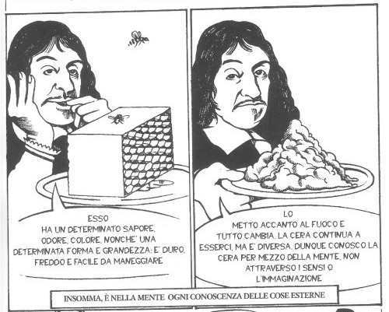
Domanda:
Cosa possiamo CONOSCERE VERAMENTE DEL MONDO FISICO?
Cosa possiamo conoscere con chiarezza e distinzione?
es. pezzo di cera
Cosa è restato del pezzo di cera, pur nelle trasformazioni avvenute?

Slide 25
QUALITÀ PRIMARIE
OGGETTIVE, UNIVERSALI
QUALITÀ SECONDARIE
SOGGETTIVE, SENSIBILI

Slide 26
La vera natura della cera (e di ogni oggetto) consiste non nell’odore, nel colore, nel sapore (le qualità secondarie, o qualità soggettive), ma solo nell’ESTENSIONE, ossia nel fatto che occupi uno spazio fisico, definibile con chiarezza e distinzione attraverso forme rigorosamente geometriche

Slide 27
DUALISMO CARTESIANO
RES COGITANS | RES EXTENSA
Inestesa Consapevole Libera E’ la sostanza del pensiero, posseduta unicamente dall’uomo | Estesa, spaziale Uniforme, continua (il vuoto è inconcepibile) Infinitamente divisibile Le sue qualità sono quelle misurabili (la grandezza, la figura, il movimento, la durata, il numero) Inconsapevole e inerte; meccanicamente determinata

Slide 28
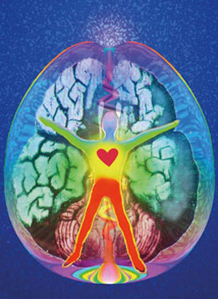
INFLUENZA DI CARTESIO
PROBLEMA DELLA SEPARAZIONE MENTE/CORPO

Slide 29
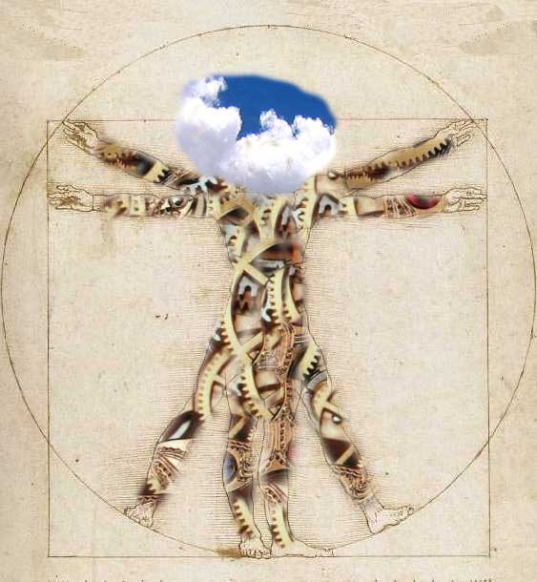
MECCANICISMO
TEORIA CHE CONSIDERA LA NATURA COME UNA GRANDE MACCHINA, UN CONGEGNO ORGANIZZATO SECONDO PRECISE LEGGI

Slide 30
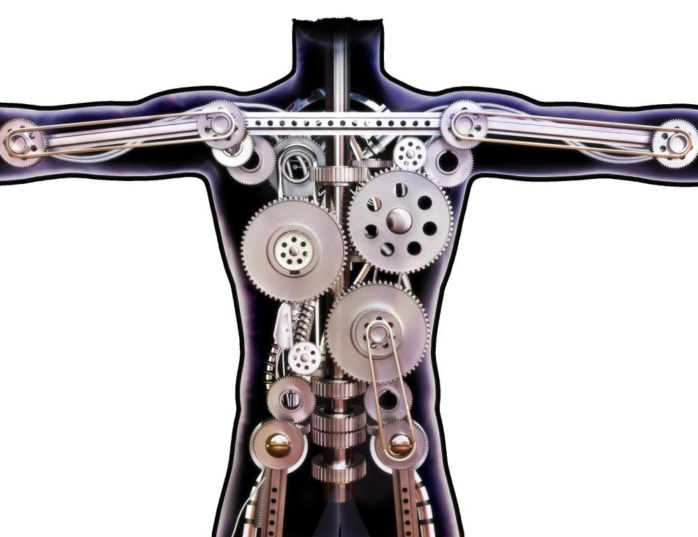
CORPI COME MACCHINE
DIFFERENZA CON L’ORIENTE
MENTE come “pilota” del corpo
Gli ANIMALI sono semplici MACCHINE
Aspetti positivi: lo sviluppo della MEDICINA

Slide 31
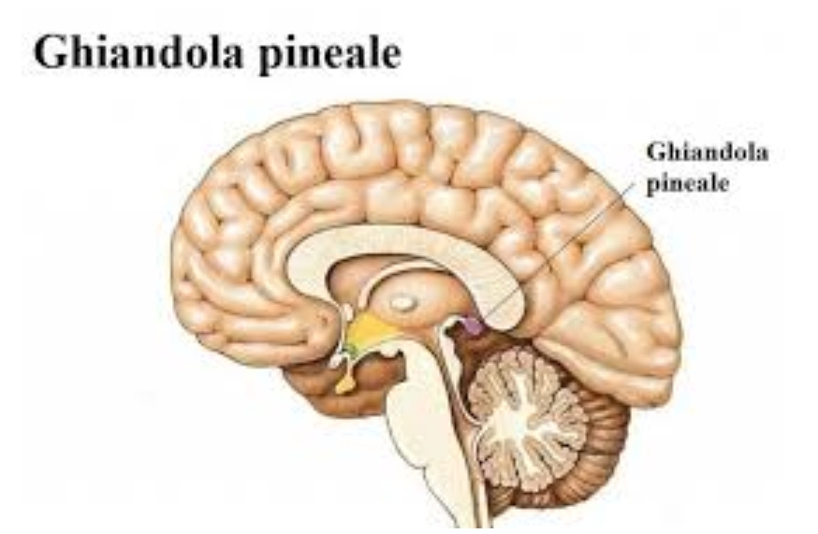
Come UNIRE mente e corpo?
IMMATERIALE
MATERIALE

Slide 32
Come può un pensiero suscitare reazioni nel corpo? Ad esempio, il volere qualcosa aziona il mio movimento… Il pensiero dell’interrogazione mi provoca il mal di pancia…
Come può un danno fisico, una malattia, una sostanza stupefacente, modificare i miei processi mentali?
Che ruolo gioca il cervello in tutto ciò? Posso ridurre, ad esempio, il pensiero alla sola elettrochimica cerebrale, a processi solo fisici?

Slide 33
“L’ERRORE DI CARTESIO”
Mente e corpo sono separati? Sono due sostanze?
Noi siamo res cogitans, pensiero?

Slide 34
“Ed in verità si può benissimo paragonare i nervi della macchina che vi descrivo ai tubi delle macchine di queste fontane; i suoi muscoli e i suoi tendini agli altri diversi congegni e molle che servono a muoverle; i suoi spiriti animali all’acqua che le muove, di cui il cuore è la fonte e le concavità del cervello sono i castelli. Inoltre, la respirazione e altre siffatte azioni che sono per essa naturali e ordinarie e che dipendono dal corso degli spiriti, sono come i movimenti di un orologio o di un mulino che il corso ordinario dell’acqua può rendere continui. Gli oggetti esterni, che con la loro sola presenza agiscono contro gli organi dei suoi sensi, e che con questo mezzo la determinano a muoversi in parecchie maniere diverse, secondo la disposizione delle parti del suo cervello, sono come degli estranei che, entrando in alcune delle grotte di queste fontane, causano essi stessi, senza pensarvi, i movimenti che vi si fanno in loro presenza. Infatti, non possono entrarvi che camminando su certe piastrelle disposte in modo tale che se, per esempio, si avvicinano ad una Diana che si bagna, la faranno nascondere entro delle canne, e se procedono oltre per inseguirla, faranno venire verso di essi un Nettuno che li minaccerà con il suo tridente; o, se vanno da qualche altro lato, faranno uscire un mostro marino che vomiterà loro dell’acqua in faccia; o cose simili, secondo il capriccio degli ingegneri che le hanno fatte. E infine, quando l’anima ragionevole sarà in questa macchina, avrà la sua sede principale nel cervello e sarà lì come il fontaniere che deve essere nei castelli ove vanno a rendersi tutti i tubi di queste macchine, quando vuole provocare o impedire o cambiare in qualche maniera i loro movimenti”.
TEXT

